Slide 1
70. léta
PUNK ROCK, HEAVY METAL

Slide 2
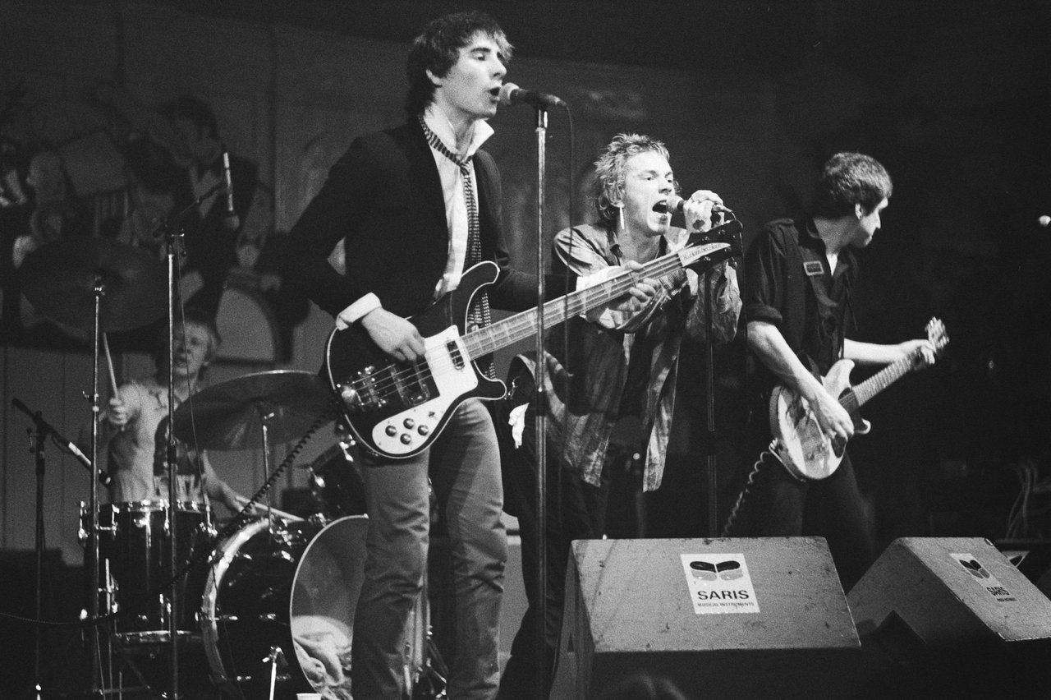
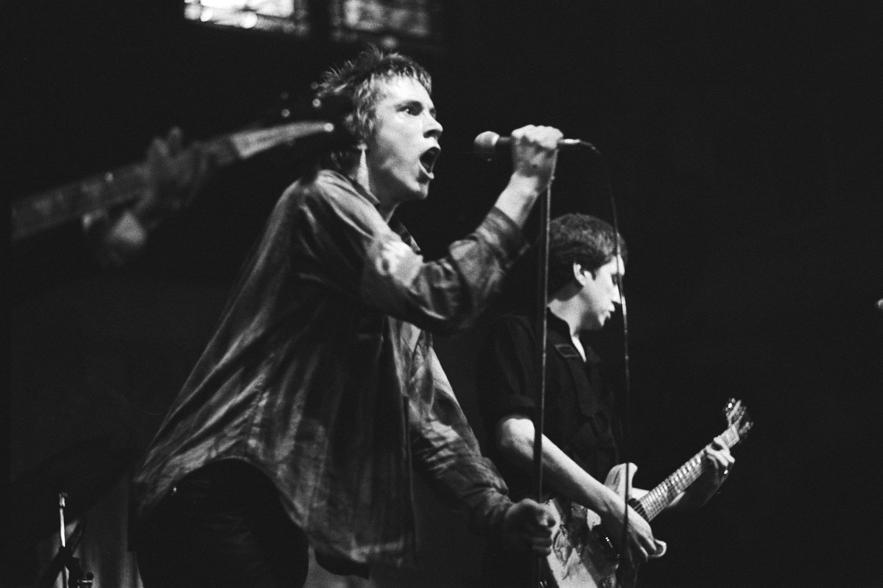
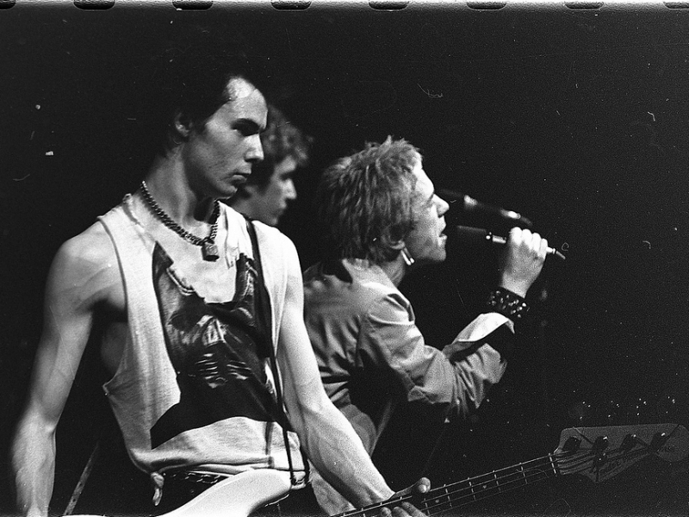
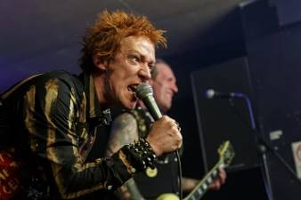
PUNK ROCK – Sex Pistols

Slide 3
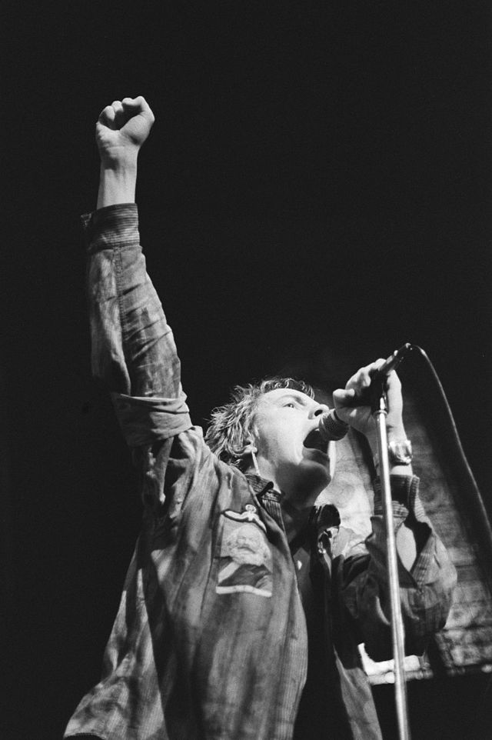
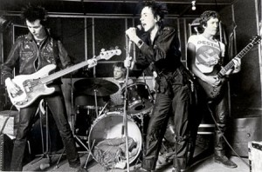
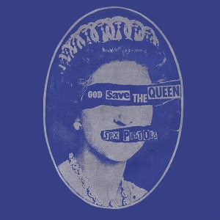
Sex Pistols – Anglie
PUNK ROCK
nejjednodušší a nejpřímočařejší rocková hudba
vyjadřují protest proti starší generaci, proti tradicím
– především obsahem skladeb (oblečení, chování)
zcela změnili vývoj rockové hudby v druhé polovině 70.let
výrazně ovlivnili návrat k jednodušší rockové hudbě od již příliš složité – hudební revoluce (1976)
provokativní chování, oblečení (záměrně potrhané, zavírací špendlíky), účesy (číra)
v roce 1996 se pokusili o návrat, ale neúspěšně (fanoušci ani kritici je nepřijali)

Slide 4
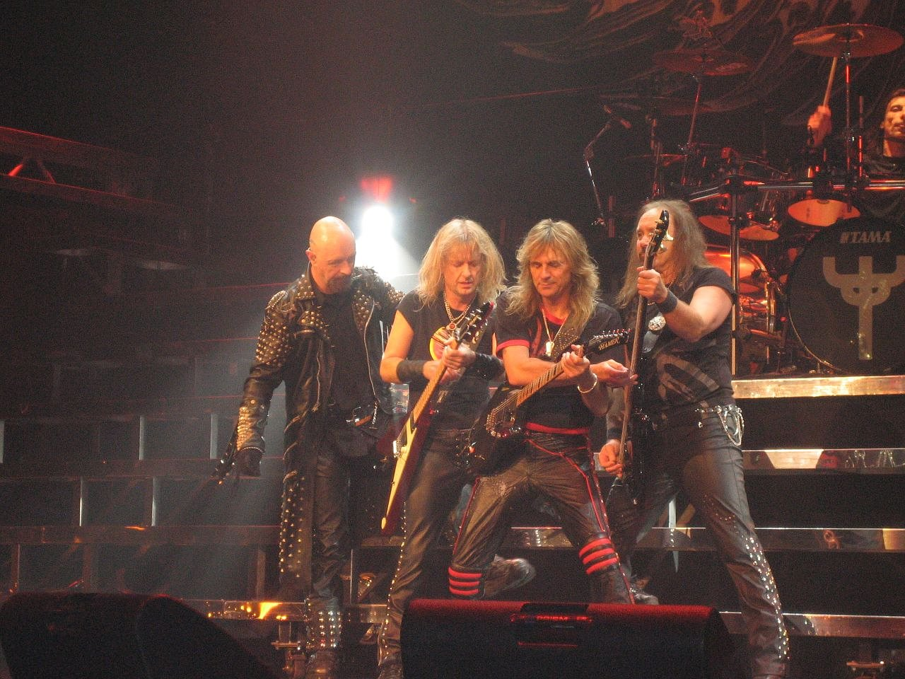
JUDAS PRIEST – HEAVY METAL

Slide 5
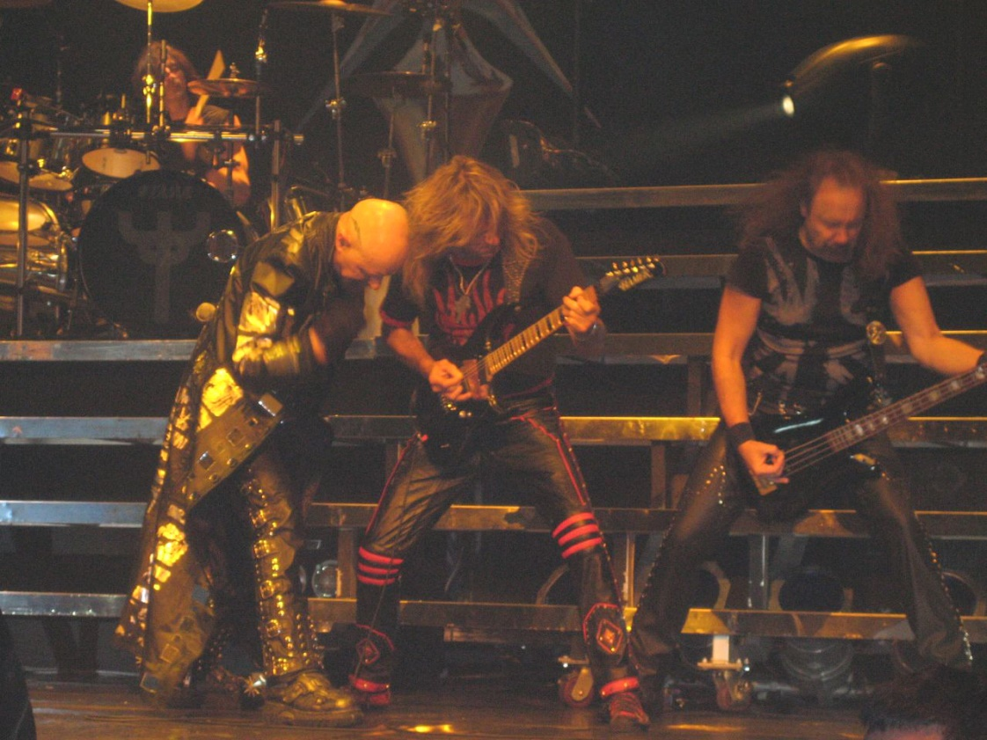
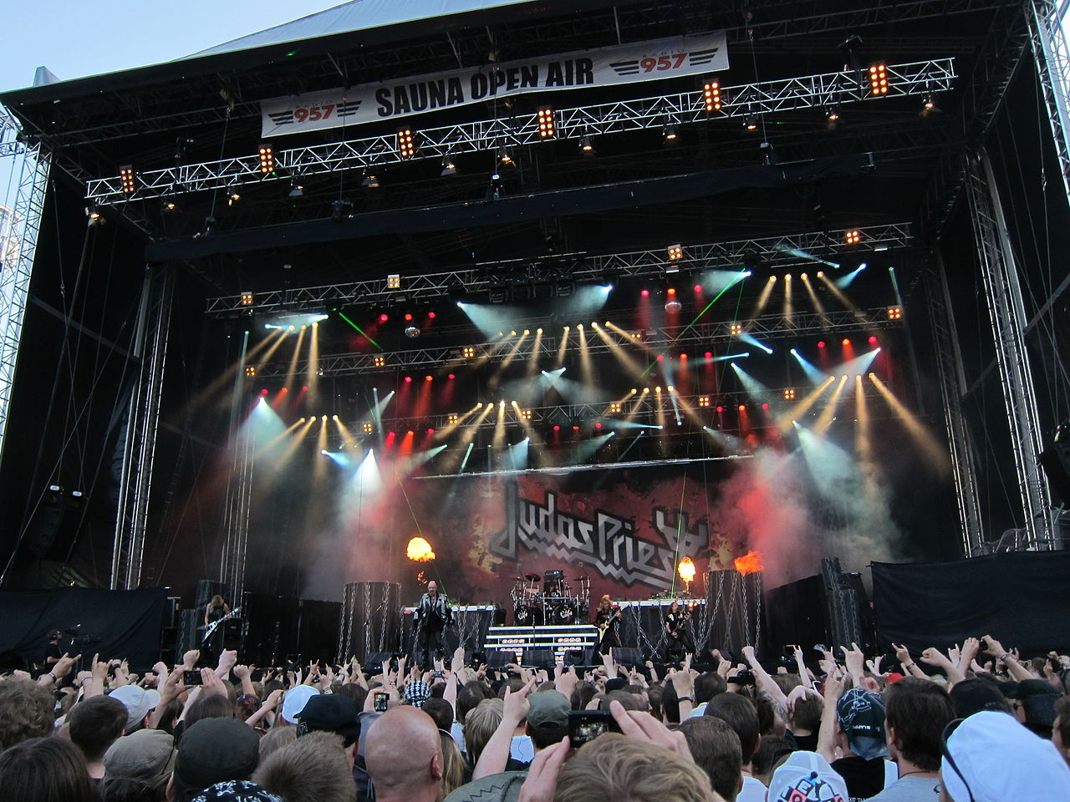
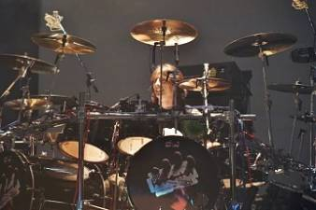

Slide 6
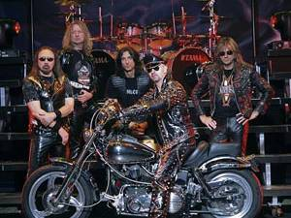
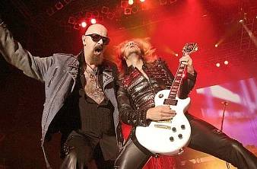
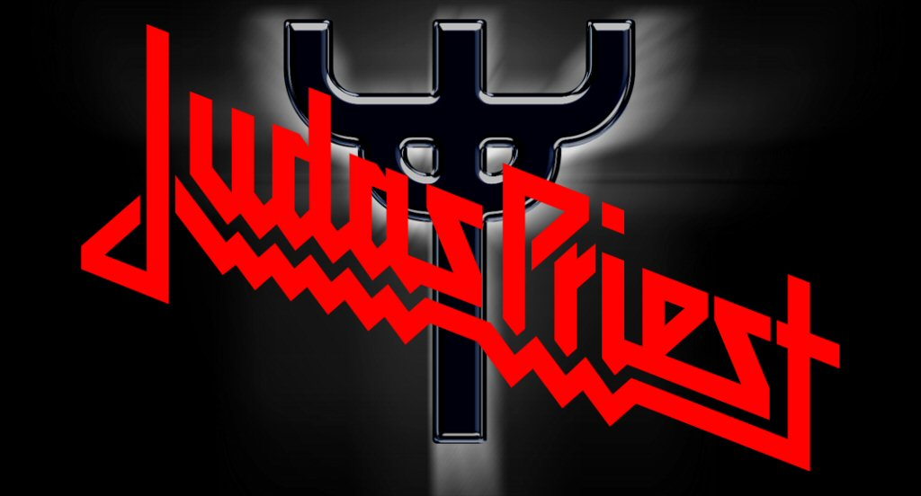
JUDAS PRIEST /žudas prýst/ – Anglie
HEAVY METAL
skupina patří mezi zakladatele heavy metalu
styl je založen na tvrdé agresivní hudbě
rychlá kytarová muzika, velká hlasitost, zpěv ve výškách
první album vydali již v roce 1974
na konci 70.let výrazně ovlivnili heavy metal
typické kožené oblečení, kovové doplňky, dlouhé vlasy
rozpad skupiny na konci 80.let, ale slavný návrat v roce 2004
v současné době stále koncertují (2013 - Pardubice, 2015 - Praha)

